Slide 1
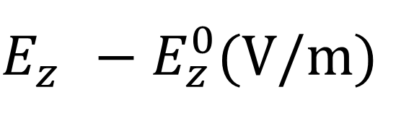
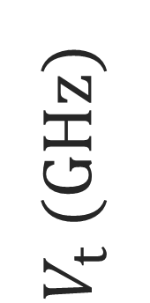
a
b
$V_{t}$ (GHz)
$E_{z}^{}−E_{z}^{0}$(V/m)

